Slide 1
회원가입 기준 수정사항
기존 : 소셜로그인 이후 회원이 아닌 경우 가입 처리
변경 : 소셜로그인 이후 회원이 아닌 경우 약관동의 페이지 노출 -> 약관동의 완료 시 회원가입 처리
회원가입 기준 변경에 따른 수정사항 1) 소셜로그인 호출 1) 기존 : 환경설정에서 로그인 시도, 유료서비스 이용 시, 유튜브 로그인 시도 2) 변경 : 환경설정에서 로그인 시도, 유료서비스 이용 시, 유튜브 로그인 시도 * 기존에는 무료회원 확보를 위해 유튜브 로그인 시도시에 소셜로그인을 호출하였으나, 약관동의 페이지 추가로 인해 가입이 인지되며 유튜브 이용에 불편하므로 해당 영역 제외
약관동의 페이지 참고사항 1) 약관 항목 (1) 필수 동의사항 : 인플메이트 회원약관, 클립다운 플러스 약관, 개인정보수집 및 이용동의, 14세 이상 동의 (2) 선택 동의사항 : 광고성정보 수신 동의 * 만 14세 이상 노출 이유 : 14세 미만인 경우 법정대리인의 동의를 받아야하므로 노출 * 만 14세 미만 유저 비율 : 클립다운 유저의 약 2% 이내

Slide 2


약관동의 페이지 UI
1
개발 요구사항
해당 페이지는 인플메이트 도메인(inflmate.com)으로 노출
소셜로그인 시 획득한 이메일 정보 노출
전체동의 클릭 시 선택약관 포함 아래 모든 약관 동의
약관 보기 클릭 시 새창팝업으로 약관 페이지 호출 1) 인플메이트 : inflmate.com/policy/member.php 2) 클립다운 PLUS+ : inflmate.com/policy/plus_info.php 3) 개인정보 수집 및 이용동의 : inflmate.com/policy/privacy.php * 약관동의 페이지가 inflmate 도메인이므로 inflmate에 약관 업로드 필요
가입하기 클릭 시 필수약관 동의여부 검증 * 미동의 시 알럿 노출 : 필수 약관에 동의 후 가입 가능합니다.
다음에 할게요 클릭 시 1) 홈페이지 : 창 종료 2) 클립다운 : 유튜브 홈으로 이동
2
클립다운 PLUS+를 이용하기 위해
통합 회원(인플메이트) 가입이 필요합니다.
3
모두 동의합니다.
4
인플메이트 회원 이용약관 (필수)
(약관 보기)
클립다운 PLUS + 이용약관 (필수)
(약관 보기)
개인정보 수집 및 이용동의 (필수)
(약관 보기)
만 14세 이상입니다. (필수)
광고성 정보 수신 동의 (선택)
5
가입하기
6
다음에 할게요!

Slide 3
약관동의 페이지 UI
1
디자인 요구사항
구글 소셜로그인과 동일한 UI로 사용
전체동의 영역을 세부 약관동의보다 살짝 크게 만들어서 전체동의 유도
가입하기 버튼 색상은 구글 소셜로그인과 동일한 색상, 버튼 스타일로 제작
홈페이지/PC에서 노출되므로 반응형으로 제작 필요
클립다운 PLUS+를 이용하기 위해
통합 회원(인플메이트) 가입이 필요합니다.
2
모두 동의합니다.
인플메이트 회원 이용약관 (필수)
(약관 보기)
클립다운 PLUS + 이용약관 (필수)
(약관 보기)
개인정보 수집 및 이용동의 (필수)
(약관 보기)
만 14세 이상입니다. (필수)
광고성 정보 수신 동의 (선택)
3
가입하기
다음에 할게요!

Slide 4
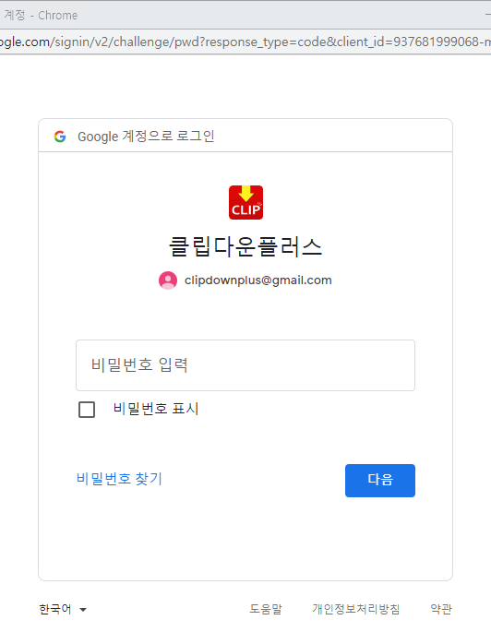
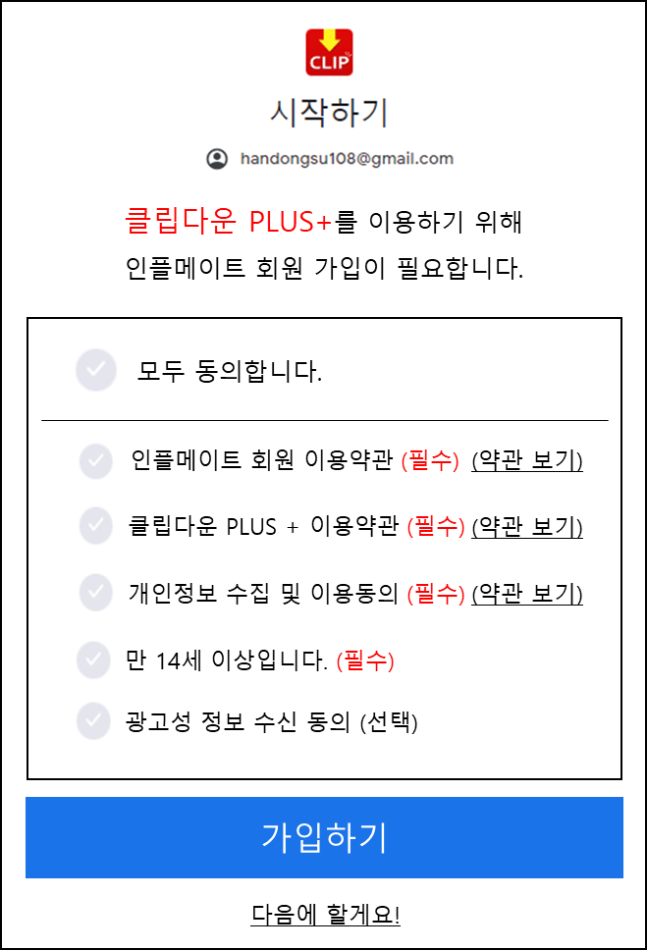
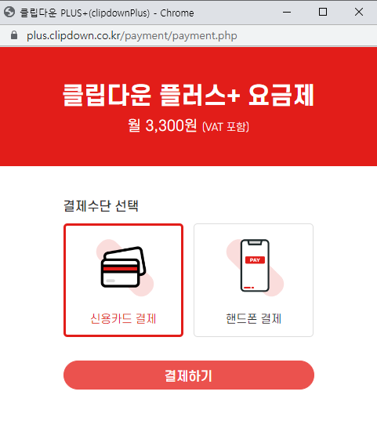
로그인/가입 시나리오_홈페이지
1. 가입하기 버튼을 통한 소셜로그인 호출
2. 회원 가입여부 확인
3. 약관동의 페이지 노출_비회원 시
4. 결제 프로세스 진행_인플메이트 회원
구글 USER ID 비교를 통한
인플메이트 회원 가입여부 확인
* 인플메이트 도메인으로 노출 * 구글 소셜로그인에서 리다이렉트
* 다음에 할게요 클릭 시 창 종료

Slide 5
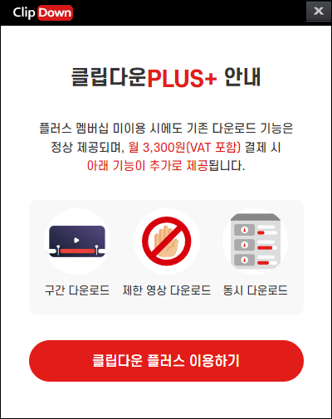
로그인/가입 시나리오_클립다운
1. 유료서비스 이용 시 비회원인 경우 소셜로그인 호출
2. 회원 가입여부 확인
3. 약관동의 노출_비회원 시
4. 결제 프로세스 진행_인플메이트 회원
구글 USER ID 비교를 통한
인플메이트 회원 가입여부 확인
* 인플메이트 도메인으로 노출 * 구글 소셜로그인에서 리다이렉트 * 다음에 할게요 클릭 시 유튜브 이동

